Slide 1

Jak nastavit soupisku

Slide 2
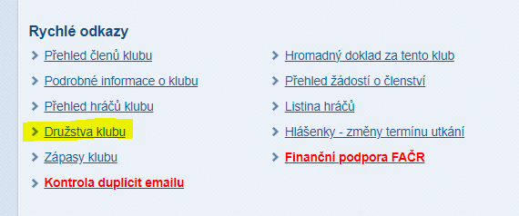
Nastavení soupisky pro danou část soutěže
Klikni na

Slide 3
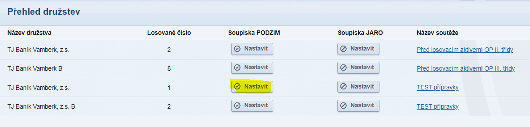
Výběr týmu, u kterého se má nastavit soupiska
Vyber soutěž podle názvu
Klikni na

Slide 4
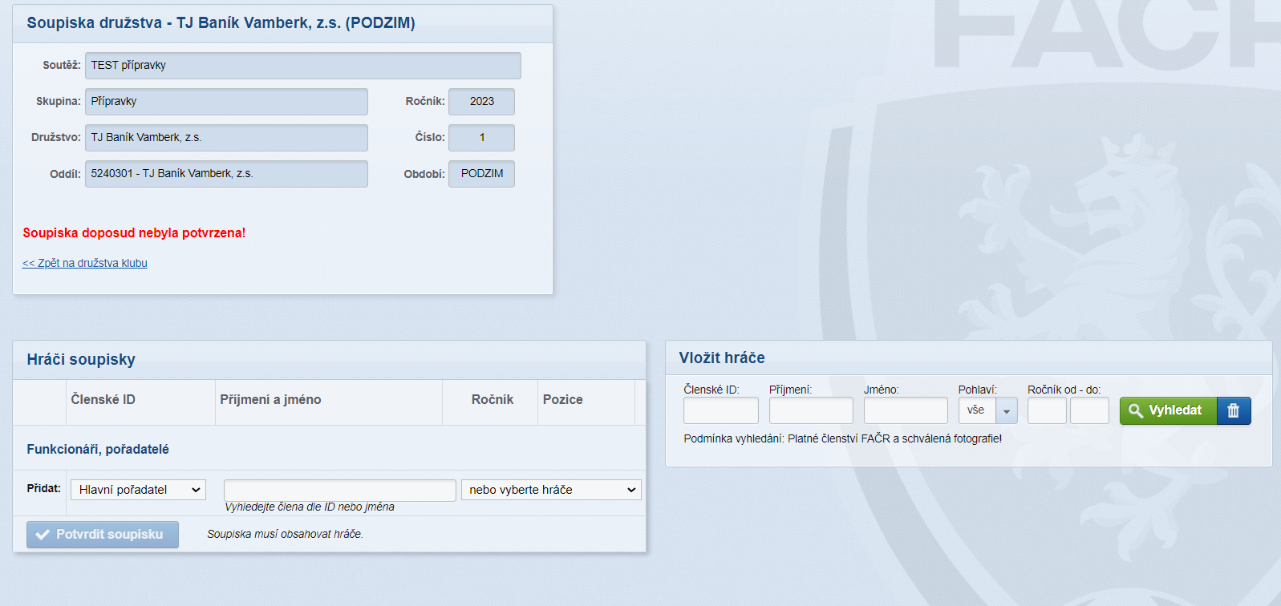
Vložení hráče na soupisku
Zadej ročník
Nově lze vkládat i funkcionáře

Slide 5
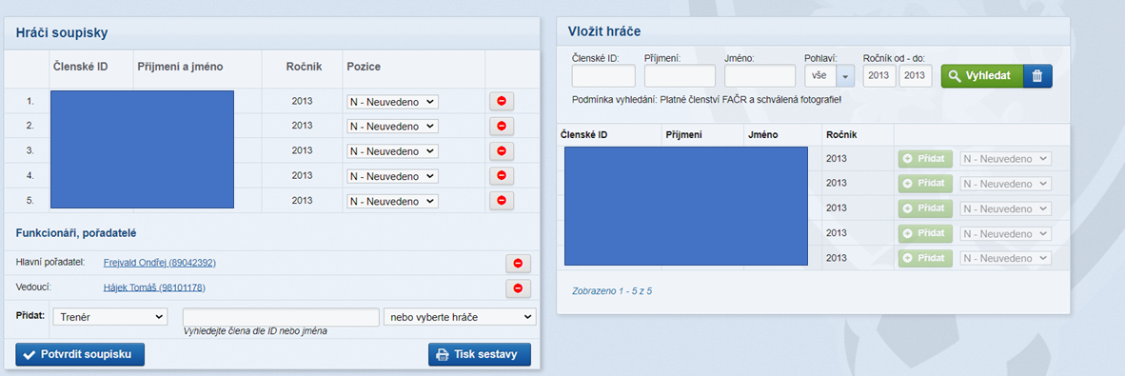
Vyber ze seznamu hráčů
Klikni na přidat
Potvrdit a HOTOVO

Slide 6
V případě dotazů
Stanislav Duben
728 517 829
duben@fotbal.cz
Za zpracovaný detailní návod děkujeme Ondřeji Frejvaldovi
čen Výkonného výboru Královéhradeckého KFS, sekretář OFS Rychnov, člen STK OFS Rychnov, koordinátor mládeže TJ Baník Vamberk, z.s.

